Slide 1


Introduction to git
清华大学 计35
温和

Slide 2
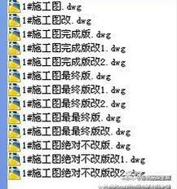
git是一个分布式版本控制软件
什么是版本？
这样有什么不好？
1.重复冗余
2.难以管理
……

Slide 3
git是一个分布式版本控制软件
什么是分布式？
所谓分布式，就是去中心化
数据不是集中存储在一个地方，而是每个使用者都拥有完整（至少是总体中的一部分）的数据集

Slide 4
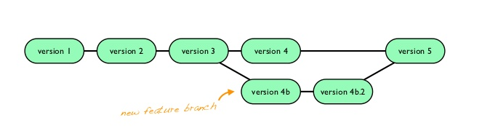
git能做什么？
保存历史记录
数据同步
分支与合并

Slide 5
在XLP中…
数据、内容的管理平台
所有的数字内容都将由git进行管理，通过git进行互动
团队的分工与合作平台
团队使用git进行任务分解，分工合作
过程的记录
经由git的历史，记录项目中的所有进展记录

Slide 6
git的使用

Slide 7
基本概念
本地空间
暂存空间
历史空间
远程空间

Slide 8
A.txt
Workspace
git add A.txt
Staging
Area
新建一个文件
git checkout --
git commit
Repository
git reset
git push
Remote
git pull

Slide 9
git add
很简单
git add xxx
其中xxx为你要加入Staging Area的文件名。
每当你新建或者编辑了文件之后都要执行add操作

Slide 10
git commit （核心概念）
也很简单
git commit –m “commit message”
其中引号括起来的commit message为你对这次commit的描述。
如果你仅仅编辑了文件而没有新建，可以使用下述命令跳过前述add的步骤：
git commit –a –m “commit message”

Slide 11
git push
还是很简单
git push origin
将本地repository的commit同步到remote origin
其中origin为你定义的remote server的名字，理解成指定的服务器就好
具体意义容后讲解

Slide 12
git pull
git pull origin
完全类似于push，只不过把push换成了pull，表示从remote origin更新本地repository
pull可能导致conflict，需要手动解决

Slide 13
git reset
git reset HEAD^
commit的反操作，将repository的状态设置为上一次提交前的状态（抹去最后一次commit的历史）
注意本地的文件并不会恢复
HEAD^可以换成任意一次commit的hash value
如果要完全回退到某次提交（包括文件），使用
git reset –-hard HEAD^
（HEAD^同样可换成任意一次commit的hash value）

Slide 14
git checkout --
git checkout -- xxx
其中xxx为你要撤销更改的文件名
这个操作把你上次add之后对这个文件更改全部丢弃（就是将staging area里面的状态还原到workspace）

Slide 15
关于remote
git remote add origin http://166.111.59.15:8000/moreD/git-intro.git
这句命令就相当于添加了一个远端git服务器，名字叫做origin（可以随便取），然后地址是http://....
git的通讯协议有两种：
http://166.111.59.15:8000/moreD/git-intro.git
git@166.111.59.15:moreD/git-intro.git
第一种直接使用网站用户名密码认证
第二种需要建立ssh-key，相对比较麻烦

Slide 16
git clone
git clone http://166.111.59.15:8000/moreD/git-intro.git
这句命令就将一个网站上的project完整复制到当前目录下，同时建立好了本地与服务器的对应关系，即自动添加了一个remote origin，指向clone的地址。
在网站上新建项目或fork项目，然后clone

Slide 17
什么是fork？
简而言之，fork就是在服务器网站上将别人的项目复制一份给自己。
fork之后，你就有了一个与别人的项目一样的项目，你拥有完全的控制权。
但是这个项目不会和它的来源自动同步。

Slide 18
介绍一下网站
http://toyhouse.ie.tsinghua.edu.cn:8000/
这是一个gitlab网站，可以作为git服务器使用，同时还有很强大的管理功能。
fork操作就是要在网站上完成

Slide 19
关于branch
branch的使用是git的特点
branch之间不会相互影响
新建/合并/删除/冲突解决

Slide 20
git checkout
git checkout用于切换branch
git checkout –b xxx
新建并切换到名为xxx的branch
git checkout –b master
切换到名为master的branch

Slide 21
git merge
git merge slave
假设你现在正处于master branch，那么这个命令将名为slave的branch合并到master
*什么叫合并
简而言之，就是把master和slave自从分开以来在slave上的所有master没有的更改应用到master上
可能导致conflict

Slide 22
git branch
git branch是个管理branch的综合命令
我们只说删除
git branch –d xxx
如果xxx分支已被合并到其他分支，删除成功
如果没有被合并，删除会失败
git branch –D xxx

Slide 23
还有很多。。。
比如tag等等
今天就不一一讲解了，请自行参考文档学习。

Slide 24
GUI
其实git也有很多图形界面版本。
比如soutcetree
它们可以实现前述的所有功能，但是基本概念和前面的命令行操作是一样的
请自行摸索使用

